Slide 1

FÍSICA BÁSICA
2. Cinemática de la partícula
Se estudian las leyes del movimiento lineal y en el plano de la partícula sin tener en cuenta las causas que lo producen en el marco de un sistema de referencia

Slide 2
Unidad 2. Cinemática de la partícula. Movimiento en una dimensión.
2.1. Sistema de referencia. Trayectoria. Espacio.
Posición y desplazamiento.
2.2. Velocidad media e instantánea. Rapidez.
2.3. Movimiento rectilíneo uniforme.
2.4. Aceleración media e instantánea.
2.5. Movimiento rectilíneo uniformemente acelerado.
2.6. Movimiento de caída de los cuerpos en el vacío.
2.7. Diagramas o gráficas del movimiento.
2.8. Unidades. Ejemplos y aplicaciones.

Slide 3
Sistema de referencia. Trayectoria. Espacio.
Posición y desplazamiento.
La cinemática es una parte de la mecánica que se ocupa de la descripción del movimiento. Estudia el movimiento en sí mismo, es decir, no atiende la causa que lo produce.
Se dice que es un movimiento rectilíneo cuando un cuerpo se mueve o traslada en línea recta
Un sistema de referencia es el punto donde se coloca un observador y desde donde el cual realiza las mediciones de posición y tiempo.
Un sistema de referencia es representado por unos ejes de coordenadas localizados en un punto y cuya elección es totalmente arbitraria.

Slide 4

Sistema de Referencia: Cualquier medición de posición, distancia o rapidez debe hacerse con respecto a un Marco de Referencia o Sistema de Referencia.
0
posición (+)
0
posición (+)
Posición: La posición de un objeto en cualquier momento está dada por su coordenada en x (para el caso de un movimiento unidimensional donde se escoge al eje x como la línea a lo largo de la cual tiene lugar el movimiento)
0
1
2
3
4
x (m)
posición

Slide 5



Trayectoria: Es la línea determinada por las sucesivas posiciones del objeto su recorrido.
Distancia: La distancia se refiere a cuanto espacio recorre un objeto durante su movimiento.
Es una magnitud escalar.
Es la longitud de la trayectoria.
Trayectoria
Distancia
Desplazamiento
X_{f}
posición final
Desplazamiento: Se define como el cambio de posición del objeto (es decir el desplazamiento muestra que tan lejos está el objeto desde el punto de inicio) . El desplazamiento es una magnitud vectorial.
ΔX = X_{f} – X_{o} = 30 m
X = 45 m
X_{o}
posición inicial

Slide 6
El movimiento se define como el cambio de posición de un cuerpo con el paso del tiempo.
Se define rapidez como la relación entre la distancia recorrida y en el tiempo transcurrido (el desplazamiento es una magnitud escalar)
Se define velocidad como la relación entre el desplazamiento y el tiempo transcurrido (la velocidad es una magnitud vectorial)

Slide 7


1
2
3
4
5
6
7
8
9
x (posición)
0
0s
1s
2s
3s
4s
5s
6s
7s
8s
9s
Importante: El crónometro se inicia cuando el alumno empieza a caminar y se van registrando o anotando los tiempos
x (posición)
•
t (tiempo)
x (posición)
8
•
0
0
7
•
1
1
6
•
2
2
3
3
5
•
4
4
4
•
5
5
3
•
6
6
7
7
2
•
8
8
1
•
9
9
0
t (tiempo)
•
0
1
2
3
4
5
6
7
8
9

Slide 8
Observación
La posición, el desplazamiento o la velocidad son magnitudes vectoriales.
Al respecto realizaremos la siguiente consideración.
Como en general vamos a trabajar con problemas sencillos, es decir donde el movimiento de un cuerpo es en una dimensión, en sentido del eje x positivo (es decir, se mueven en línea recta sobre un eje).
Por lo tanto los vectores (posición, desplazamiento o velocidad) siempre tendrán la misma dirección (la del eje x).
Solo bajo esta consideración se podría “obviar” trabajar en forma vectorial con estas magnitudes. En este caso, los vectores que apuntan en una dirección tendrán un signo positivo, mientras que los vectores que apunten en la dirección opuesta tendrán un signo negativo, junto a su magnitud.
En resumen, para un movimiento unidimensional (para las magnitudes vectoriales) sólo se necesita usar un signo de más o de menos para indicar la dirección relativa a un sistema coordenado elegido.

Slide 9


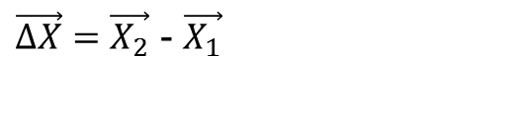
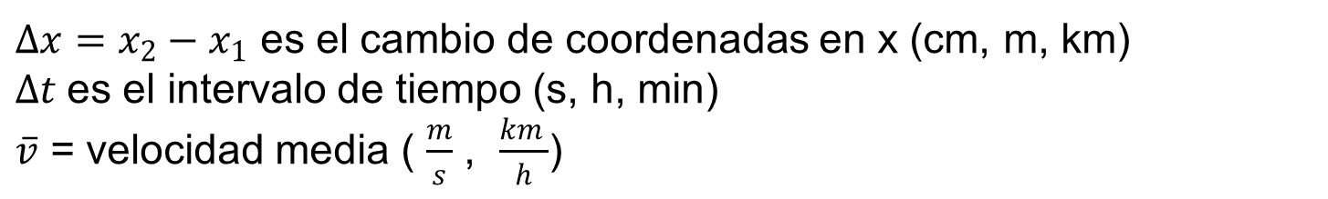
P₁ (t₁ = 1 s)
P₂ (t₂ = 10 s)
x (+)
0
X₁ = 19 m
X₂ = 227 m
El desplazamiento de la partícula es un vector que apunta de P1 a P2 y es el cambio en el valor de x que hubo en un lapso de tiempo
Definimos a la velocidad media de un cuerpo durante este intervalo de tiempo como una cantidad vectorial, definido como el cambio en la posición (desplazamiento) dividido el intervalo de tiempo

Slide 10
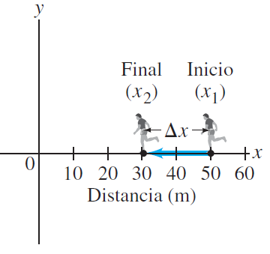
Ejemplo de aplicación.
Velocidad promedio de un corredor.
La posición de un corredor en función del tiempo se grafica conforme se mueve a lo largo del eje x de un sistema coordenado.
Durante un intervalo de tiempo de 3 s, la posición del corredor cambia de X1= 50 m a X2 = 30,5 m, como se muestra en la figura. ¿Cuál fue la velocidad promedio del corredor?

Slide 11

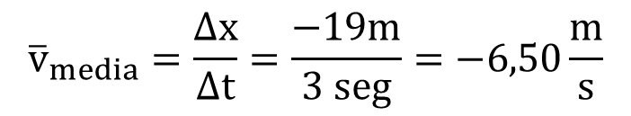
El desplazamiento es:
El tiempo transcurrido
La velocidad promedio

Slide 12
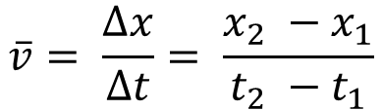
Movimiento Rectilíneo Uniforme (MRU).
Un movimiento es rectilíneo cuando el móvil describe una trayectoria recta, y es uniforme cuando su velocidad es constante en el tiempo.
Por movimiento uniforme también se entiende aquél móvil que recorre espacios iguales en tiempos iguales
Donde x₁ es la posición inicial y x₂ la posición final.

Slide 13
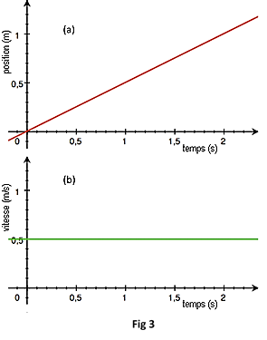
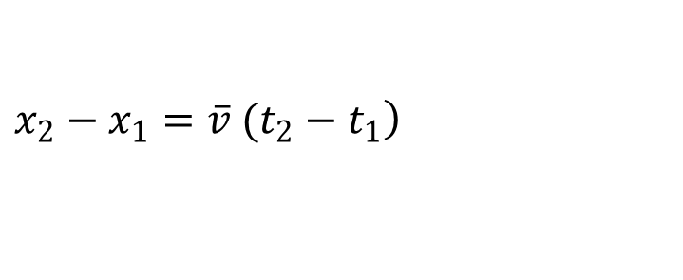



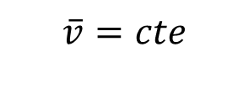

Slide 14
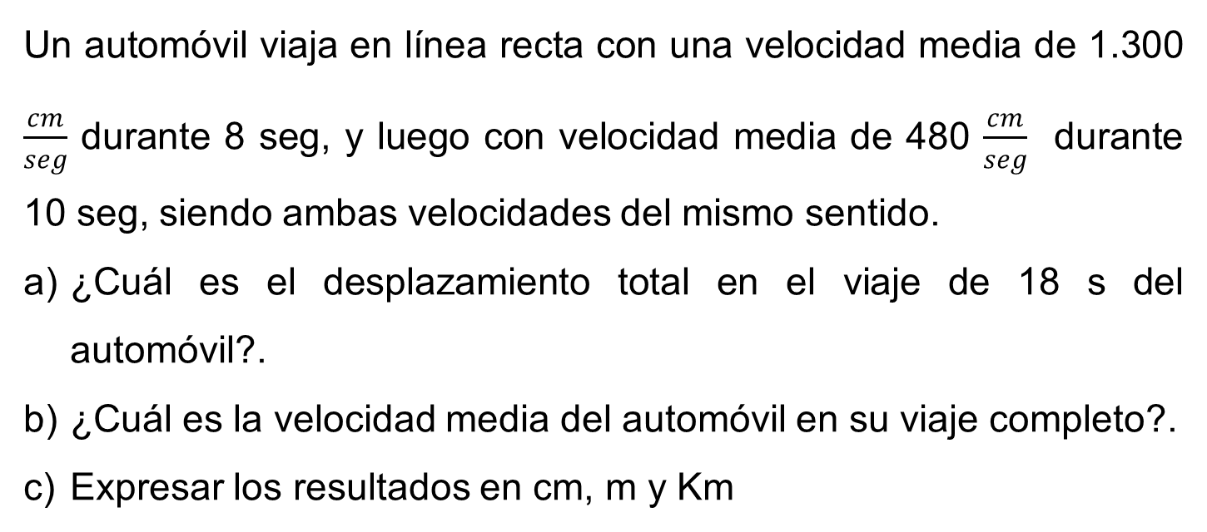
Ejemplo de aplicación.

Slide 15
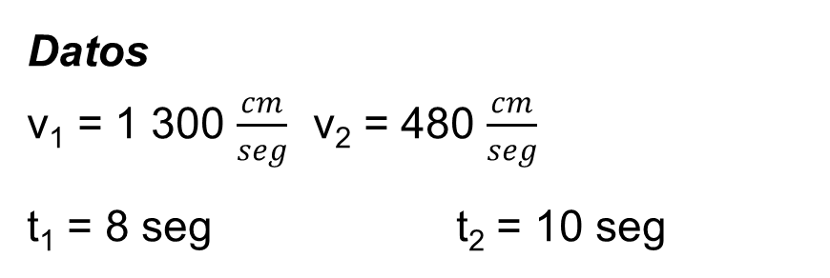


Slide 16
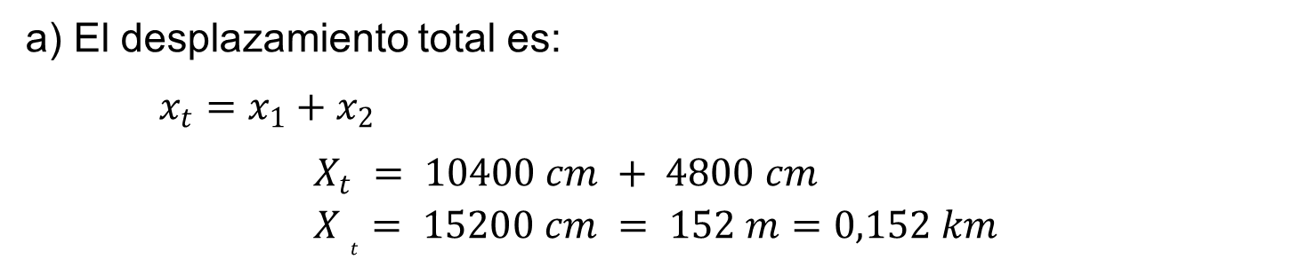
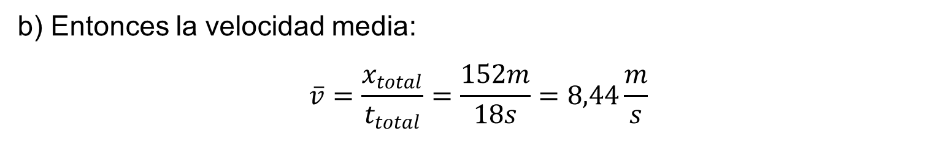

Slide 17
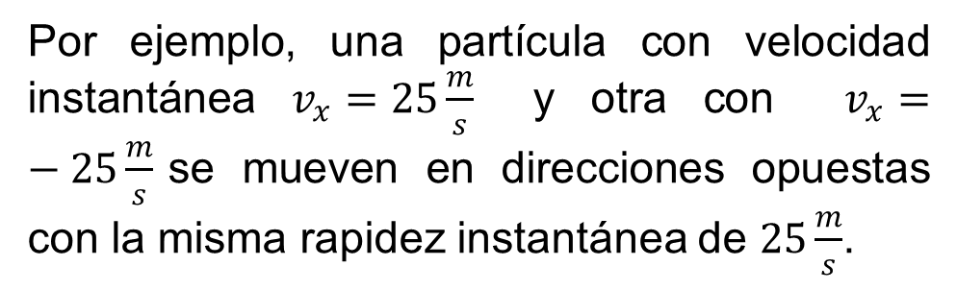
Velocidad Instantánea.
La velocidad instantánea es la velocidad en cualquier instante de tiempo
La velocidad instantánea mide con qué rapidez y en qué dirección se mueve.
La rapidez instantánea es la magnitud de la velocidad instantánea, así que no puede ser negativa.

Slide 18
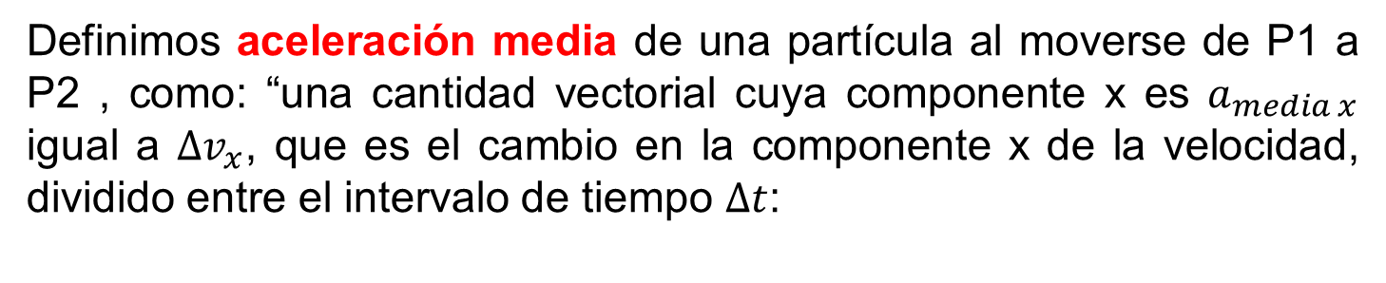
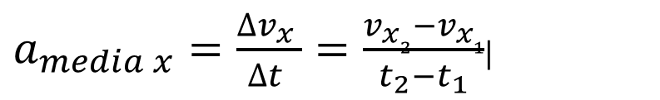


Aceleración media e instantánea.
La aceleración describe la tasa de cambio o la variación de velocidad con el tiempo.
Donde:

Slide 19
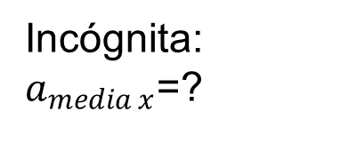
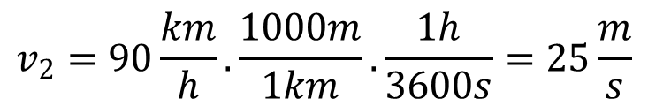

Ejemplo de aplicación.
Un automóvil acelera a lo largo de un camino recto, desde el reposo hasta 90 km/h en 5.0 s. ¿Cuál es la magnitud de su aceleración promedio?
Datos:
t₀= 0
V₀= 0
V_{f}= 90 km/h
t_{f}= 5s
La aceleración promedio es el cambio en la velocidad dividido entre el tiempo transcurrido, 5.0 s. El automóvil parte del reposo, por lo que la velocidad final es:

Slide 20
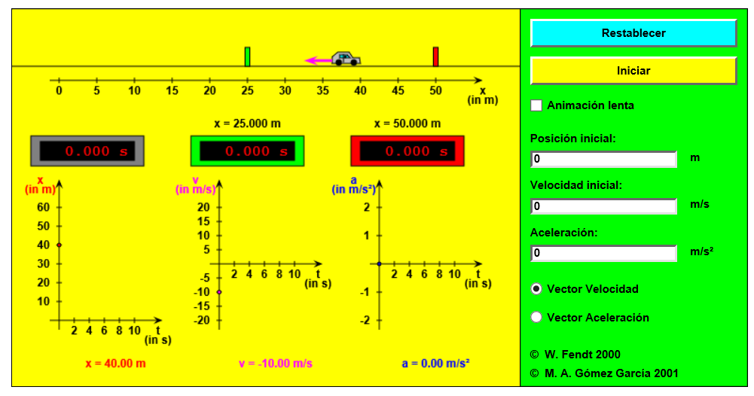
Simulaciones. Aplicaciones.
[Se recomienda utilizar Internet Explorer o Mozilla Firefox]
La aceleración nos indica que tan rápido cambia la velocidad, mientras que la velocidad nos dice que tan rápido cambia la posición.

Slide 21
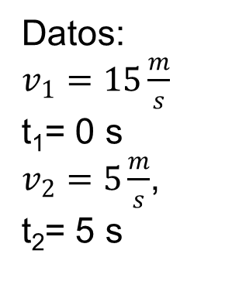
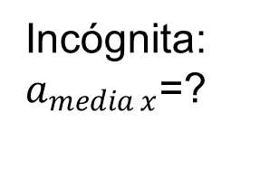
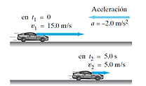

Ejemplo de aplicación.
Automóvil que desacelera. Un automóvil se mueve hacia la derecha a lo largo de un camino recto, que llamamos el eje x positivo cuando el conductor aplica los frenos. Si la velocidad inicial (cuando el conductor acciona los frenos) es v₁ = 15 m/s y toma 5,0 s desacelerar a v₂ = 5 m/s. ¿cuál fue la aceleración promedio del automóvil?

Slide 22
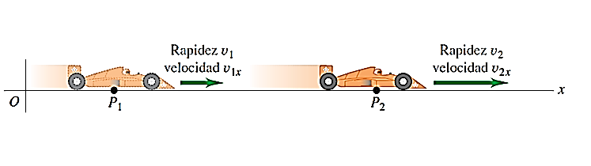
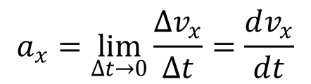
Aceleración instantánea.

Slide 23
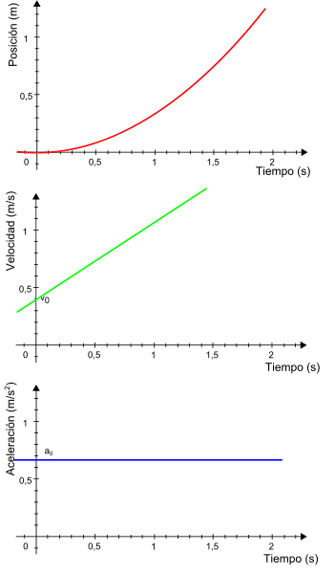
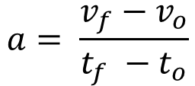
Movimiento Rectilíneo con Uniformemente Acelerado (MRUA).
Si una partícula se mueve con aceleración constante, la velocidad cambia al mismo ritmo todo el tiempo, es decir cambia cantidades iguales en intervalos de tiempos iguales .
La aceleración a es la tasa constante de cambio de velocidad, es decir, el cambio en la velocidad por unidad de tiempo.

Slide 24


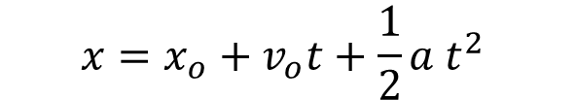

Ecuaciones para el Movimiento Rectilíneo Uniformemente Acelerado (MRUA).

Slide 25
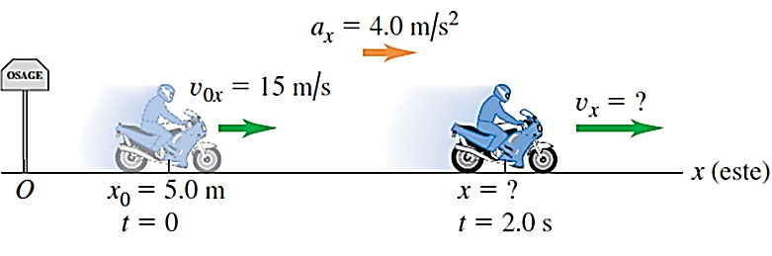
Ejemplo de aplicación.
Un motociclista que viaja al Este cruza una pequeña ciudad y acelera apenas pasa el letrero que marca el limite de la Ciudad.
Su aceleración constante es de 4.0 m/s².
En t = 0, está a 5,0 m al Este del letrero, moviéndose a 15 m/s.
a) Calcule su posición y velocidad en t = 2,0 s.
b) ¿Dónde esta el motociclista cuando su velocidad es de 25 m/s?

Slide 26
Datos:
t = 0 s
x_{o} = 5 m
v_{o} = 5 m/s
a = 4 m/s².
Incógnitas:
x = ? y v_{f} = ? para t = 2 s
x = ? para v_{f} = 25 m/s
Tomamos el letrero como origen de coordenadas (x = 0) y decidimos que el eje +x apunta al Este.

Slide 27
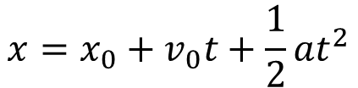


a) Podemos hallar la posición x en t = 2.0 s usando la ecuación que da la posición x en función del tiempo t:
Podemos hallar la velocidad en el instante t = 2 s con la ecuación de la velocidad en función de t, es decir:

Slide 28

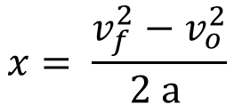
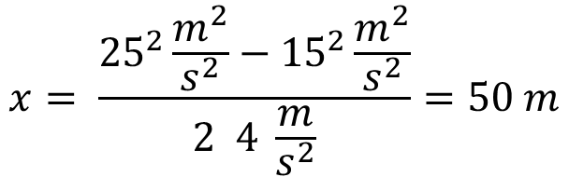
Queremos encontrar el valor de la posición x cuando v_{f} = 25 m/s, pero no sabemos el tiempo en el cual sucede. Por lo tanto utilizaremos la ecuación que incluye x, v y a (excluyendo a t)

Slide 29
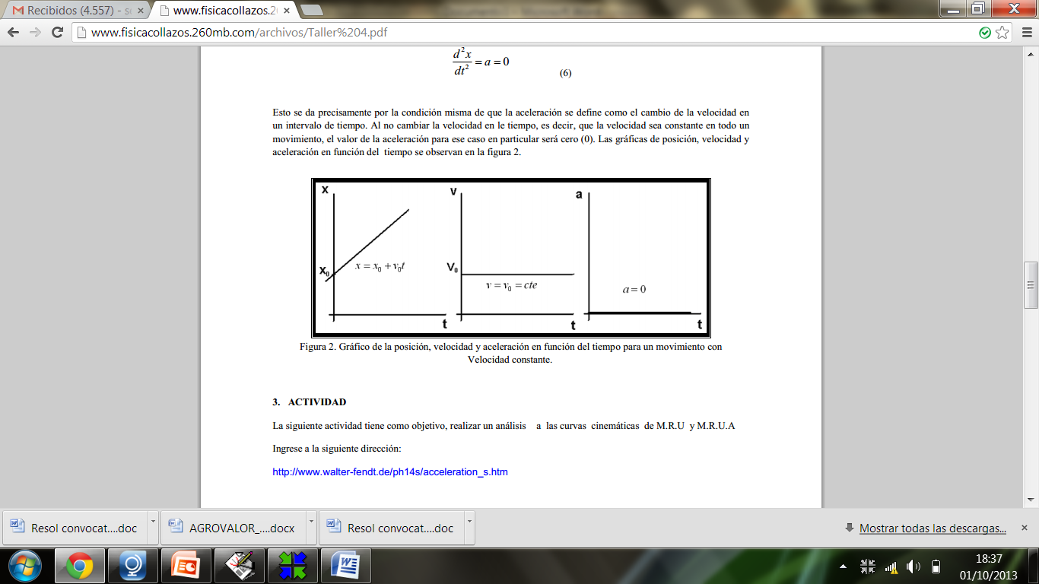
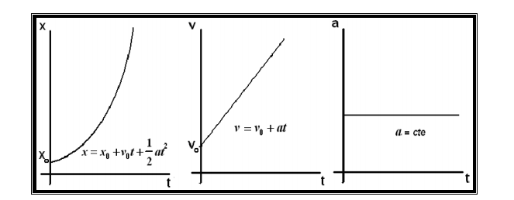
MOVIMIENTO RECTILINEO UNIFORME (velocidad constante)
MOVIMIENTO RECTILINEO UNIFORME ACELERADO (aceleración constante)

Slide 30
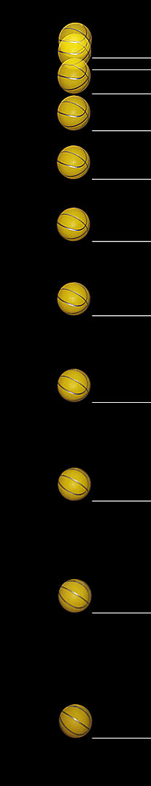

Caída libre de los cuerpos.
Movimiento Rectilíneo Uniformemente Acelerado (MRUA).
En ausencia de arrastre por fricción, un objeto cerca de la superficie de la Tierra, caerá con una aceleración de la gravedad constante g.
Se pueden calcular la velocidad y la posición en cualquier momento, a partir de las ecuaciones del movimiento (MRUA).
Bajo estas consideraciones, todos los cuerpos en un lugar específico caen con la misma aceleración constante hacia abajo, sea cual fuere su tamaño o peso.

Slide 31

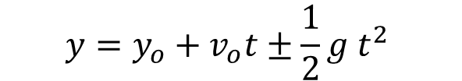

Ecuaciones para el Caída Libre de un cuerpo en el vacío

Slide 32
Ejemplo de aplicación.
Imagine que se lanza una pelota verticalmente hacia arriba desde la azotea de un edificio. La pelota sale de la mano, en un punto a la altura del barandal de la azote a, con rapidez ascendente de 15,0 m/s, quedando luego en caída libre. Al bajar, la pelota libra apenas el barandal. En este lugar, g = 9,8 m/s².
Calcular:
a) La posición y velocidad de la pelota 1,00 s y 4,00 s después de soltarla;
b) la velocidad cuando la pelota está 5,00 m sobre el barandal;
c) la altura máxima alcanzada y el instante en que se alcanza; y
d) la aceleración de la pelota en su altura máxima.

Slide 33
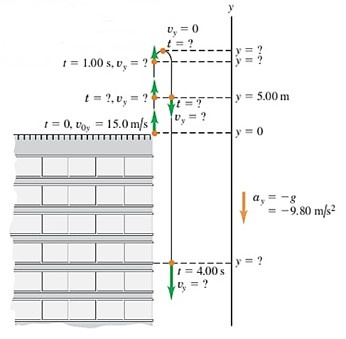
Hacemos diagrama de movimiento para la pelota
Ubicamos nuestro sistema de referencias
Datos:
t = 0 s
v_{o} = 15 m/s
g = 9,8 m/s²
Incógnitas
y₁ = ? y v_{y} = ? en t = 1 s
y₂ = ? y v_{y} = ? en t = 4 s después de soltarla
V = ? y = 5.00 m sobre el barandal
h_{max}= ? t = ?
a = ? en h_{max} = ?

Slide 34
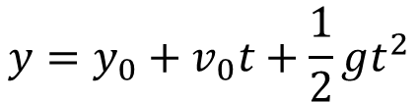



y₁ en t = 1 s, e y₂ en t = 4 s después de soltarla
en t = 1 s
en t = 4 s

Slide 35

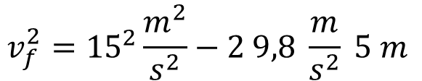
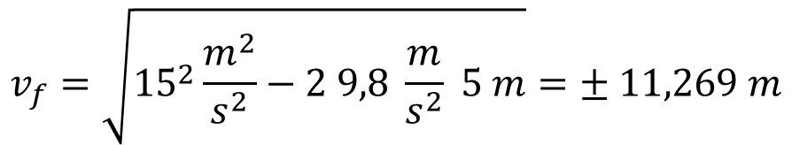
b) V = ? y = 5 m sobre el barandal
Pasa dos veces por h = 5 m una cuando sube y otra cuando baja

Slide 36


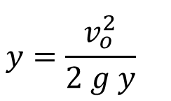
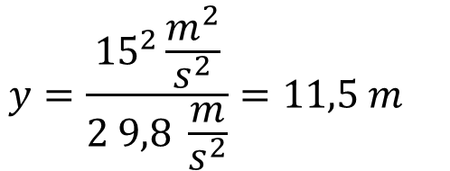
c) h_{max} = ? t = ?
En el instante en que la pelota llega al punto más alto, está momentáneamente en reposo y v_{y} =0.
La primera forma consiste en calcular :

Slide 37


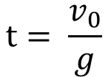
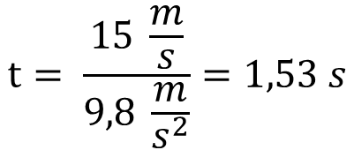
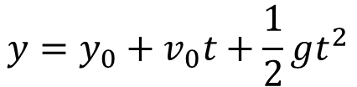
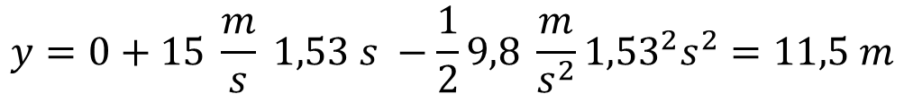
Otra manera, consiste en calcular el instante en que v_{y} = 0
Sustituyendo este valor de t en

Slide 38
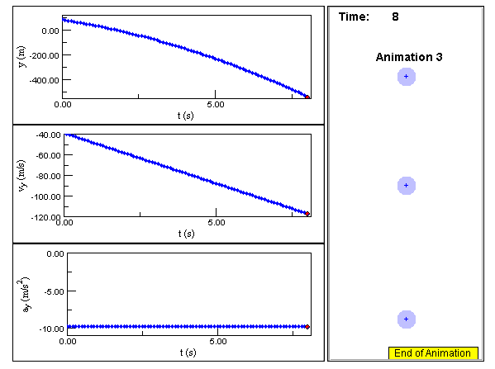
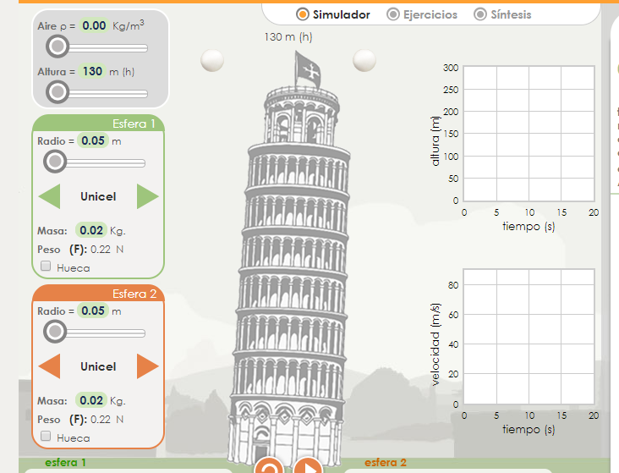
Simulaciones. Aplicaciones.
[Se recomienda utilizar Internet Explorer o Mozilla Firefox]

